Slide 1
類神經網路期末報告
M10715809 CHOI HYUNMIN
M10715812 張天佑

Slide 2
工作環境
Jupyter
Python
Pytorch & keras
sklearn

Slide 3
初期嘗試
經過初期簡單的data處理，我們得到的結果
nn得到的結果是0.64，randomforest得到結果最好為0.67
所以在後面的數據處理中，會考慮先在randomforest中進行更多數據處理
1 | DNN | 0.64801565
2 | KNN | 0.51807312
3 | RandomForest | 0.67105452

Slide 4
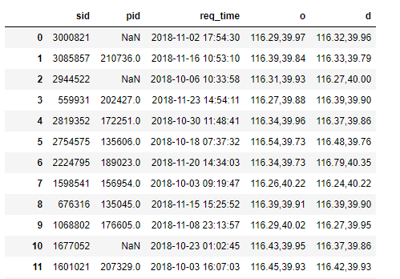
Data進一步處理
對data進行時間處理
工作日以及雙休節假日的影響 ，白天黑夜的影響，所以可以對req_time,plan_time處理（日期,時間）

Slide 5
Data進一步處理
對od處理
standardScaler

Slide 6
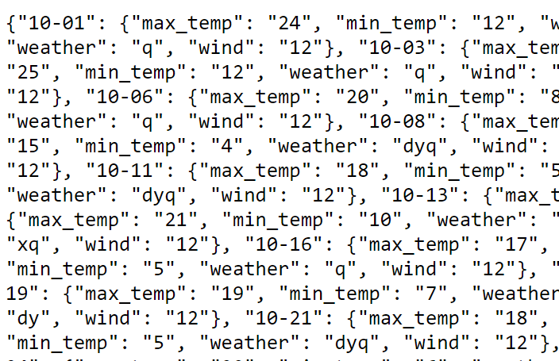
Data進一步處理
考慮第三方氣候因素對預測的影響，考慮在原有的feature中。

Slide 7
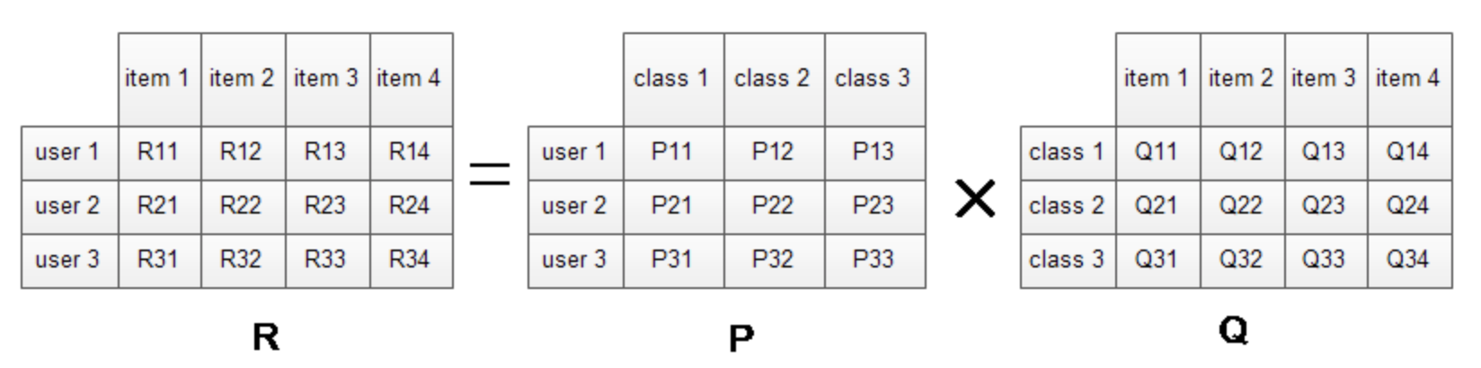
其他嘗試：
latent factor model(隱語義模型):

Slide 8
目前結果
在嘗試DNN中，我們有想過可不可以先在pid上突破？
1 | DNN | 0.64810176
2 | KNN | 0.51810872
3 | RandomForest | 0.67820831
4 | XGBOOST | 0.68140532
5 | LightGBM | 0.68918779
排名：499

Slide 9
總結
通過比較 得到的結果 在沒有對raw data最極致處理的情況下DNN的嘗試都沒能取得更好的成績， XGBOOST,LightGBM…基于DT，RF的方法會得到更好的結果

Slide 10
分工
M10715812 張天佑 ： KNN，DNN，RF ，報告
M10715809 CHOI HYUNMIN ：XGBOOST，LightGBM，PPT製作

